Slide 1




MOCAB
Trabajo PI-1-20
Hecho por:
Epifanio Nguema Aseko Ayechimi
Carlos Dolz Gonzalez
Pau Nicolas Hernandez
Josep Iborra Pons

Slide 2

Strategy Document
Business Goals
Poner en contacto clientes y vendeores.
Ingresos:
-Publicidad
-Nos llevaríamos un % por operación
User’s Goals
Cliente
-Localizar servicios
-Poder elegir mejores opciones
Vendedor
-Consiguen visibilidad
-Conseguir que le contraten
-Publicidad para ellos
The user is a “xaranga/persona que da un servicio” who wants to que le contraten para hacer el servicio.
The user is a “asociación/persona que necesita un servicio” who wants to contratar un determinado servicio.

Slide 3
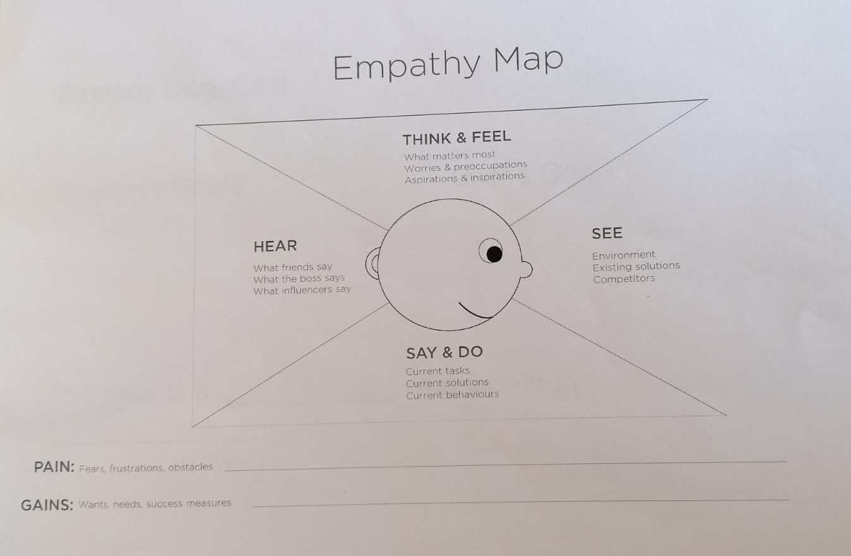
Empathy Map

Slide 4
Empathy Map (Usuario)
Piensa/siente:
Necesita un servicio y no sabe dónde encontrarlo, se siente frustrado por no saber dónde ir a un sitio claro.
Escucha:
Comenta con sus conocidos a ver si conocen alguien que le de el servicio que necesitas.
Ve:
Busca como contactar con el servicio que necesita.
Dice/hace:
Intenta encontrar soluciones o alternativas para solucionarlo su problema.

Slide 5
Empathy Map (Vendedor)
Piensa/siente:
Necesita que le contraten y no sabe dónde buscar clientes.
Escucha:
Busca ofertas de trabajo de su servicio, pero no encuentra un sitio en concreto donde pueda venderse.
Ve:
El vendedor ve que no encuentra mercado para el ofrecerse.
Dice/hace:
Se intenta vender con sus conocidos o por su barrio/pueblo.

Slide 6
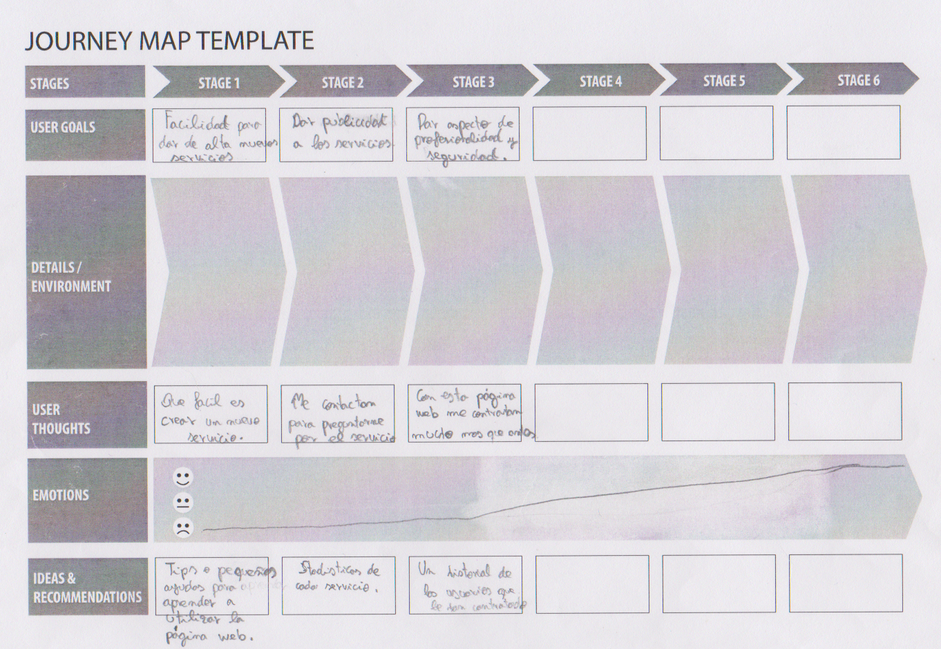
User Journey (Vendedor)

Slide 7
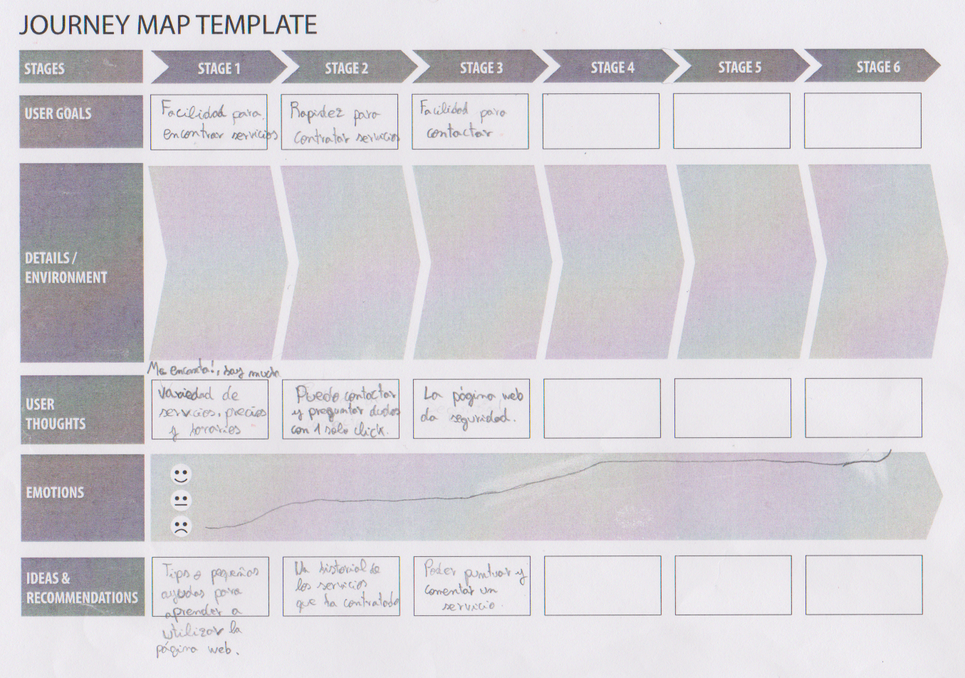
User Journey (Cliente)

Slide 8
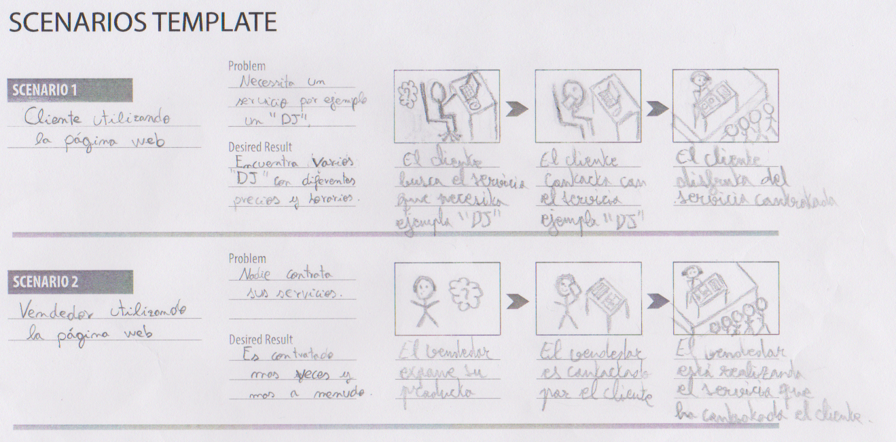
Scenarios Template

Slide 9
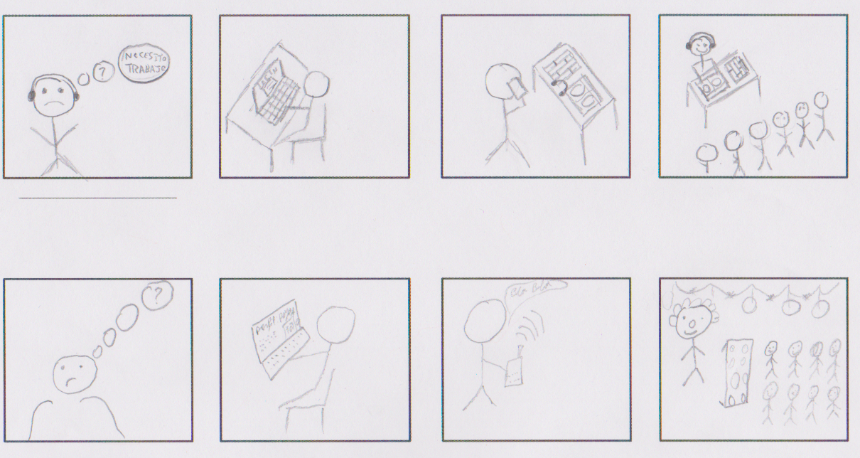
StoryBoard Template
Vendedor
Cliente

Slide 10
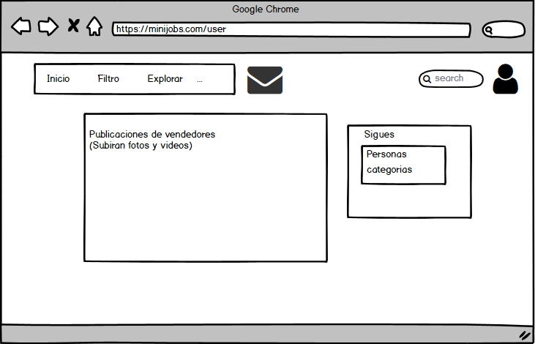
WireFrames
User

Slide 11
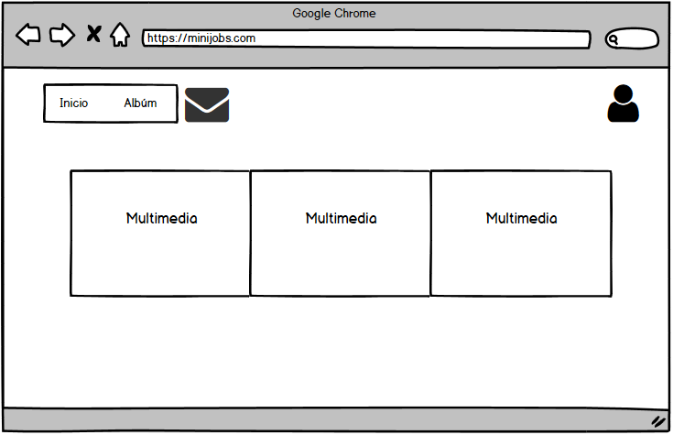
WireFrames
Vendedor

Slide 12
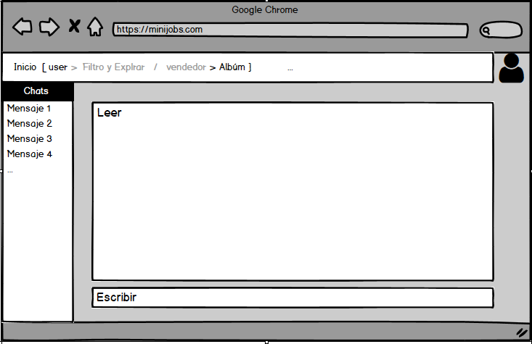
WireFrames
Chats

